Slide 1




LỚP 11
LÀM VĂN
LUYỆN TẬP VẬN DỤNG KẾT HỢP
CÁC THAO TÁC LẬP LUẬN
Giáo viên: Nguyễn Nhật Linh Trang

Slide 2

LỚP
11
LÀM VĂN
LUYỆN TẬP VẬN DỤNG KẾT HỢP
CÁC THAO TÁC LẬP LUẬN
MỤC TIÊU BÀI GIẢNG
GIÚP HỌC SINH
1. Kiến thức:
- Nắm được khái niệm, yêu cầu, cách thức triển khai các thao tác lập luận đã học: giải thích, chứng minh, phân tích, so sánh, bác bỏ, bình luận.
- Hiểu được sự cần thiết và cách thức kết hợp các thao tác lập luận trong việc tạo lập văn bản nghị luận.
2. Kĩ năng
Nhận diện các thao tác lập luận được sử dụng trong các đoạn văn, bài văn nghị luận.
3. Thái độ
Có ý thức sử dụng kết hợp các thao tác lập luận để đạt hiệu quả trong làm văn cũng như trong giao tiếp.
4. Hình thành phẩm chất, năng lực:
Năng lực giao tiếp và sử dụng tiếng Việt, năng lực hợp tác, năng lực nghiên cứu sáng tạo, năng lực tự học,…

Slide 3
LỚP
11
LÀM VĂN
LUYỆN TẬP VẬN DỤNG KẾT HỢP
CÁC THAO TÁC LẬP LUẬN
ĐỀ MỤC BÀI GIẢNG
I
ÔN LẠI KIẾN THỨC VỀ CÁC THAO TÁC LẬP LUẬN
1. Chứng minh
6. Bác bỏ
2. Giải thích
KHÁI NIỆM THAO TÁC LẬP LUẬN
5. Bình luận
3. So sánh
4. Phân tích
II
LUYỆN TẬP

Slide 4
LỚP
11
LÀM VĂN
LUYỆN TẬP VẬN DỤNG KẾT HỢP
CÁC THAO TÁC LẬP LUẬN
I
ÔN LẠI KIẾN THỨC VỀ CÁC THAO TÁC LẬP LUẬN
1
Khái niệm thao tác lập luận chứng minh
Đôi khi chúng ta là những người sáng mắt nhưng thật sự chúng ta đang bệnh mù. Chúng ta khi nhìn thấy những người bất hạnh cần giúp đỡ mà chúng ta lại làm ngơ. Chúng ta mù trước những bất công và áp bức của người khác, mà chúng ta không lên tiếng bênh vực họ. Chúng ta mù khi chẳng bao giờ nhìn thấy điều tốt lành nơi kẻ khác mà chỉ biết nhìn thấy điều xấu không đáng, để nói xấu họ. Chúng ta mù khi sống mà không biết nghĩ đến sự chết, và cũng rất vô tư khi cho rằng chết là hết. Lúc đó chúng ta đang mắc một căn bệnh hiểm nghèo mà không có thuốc trị, chỉ có thể hết khi chúng ta biết nhìn lại chính cuộc đời mình và bắt đàu một cuộc sống mới. Hãy mở to đôi mắt tâm hồn mình thêm chút nữa…

Slide 5
LỚP
11
LÀM VĂN
LUYỆN TẬP VẬN DỤNG KẾT HỢP
CÁC THAO TÁC LẬP LUẬN
I
ÔN LẠI KIẾN THỨC VỀ CÁC THAO TÁC LẬP LUẬN
1
Khái niệm thao tác lập luận chứng minh
Thao tác lập luận chứng minh
Lập luận chứng minh là cách dùng dẫn chứng và lí lẽ để người đọc (người nghe), tin một vấn đề nào đó trong đời sống hoặc trong văn học.

Slide 6
LỚP
11
LÀM VĂN
LUYỆN TẬP VẬN DỤNG KẾT HỢP
CÁC THAO TÁC LẬP LUẬN
I
ÔN LẠI KIẾN THỨC VỀ CÁC THAO TÁC LẬP LUẬN
2
Khái niệm thao tác lập luận giải thích
Giá trị nhân đạo là một giá trị cơ bản của những tác phẩm văn học chân chính được tạo nên bởi niềm cảm thông sâu sắc của nhà văn với nỗi đau của những con người, những cảnh đời bất hạnh trong cuộc sống. Đồng thời, nhà văn còn thể hiện sự nâng niu, trân trọng với những nét đẹp trong tâm hồn và niềm tin khả năng vươn dậy của con người dù trong bất kỳ hoàn cảnh nào của cuộc đời.

Slide 7
LỚP
11
LÀM VĂN
LUYỆN TẬP VẬN DỤNG KẾT HỢP
CÁC THAO TÁC LẬP LUẬN
I
ÔN LẠI KIẾN THỨC VỀ CÁC THAO TÁC LẬP LUẬN
2
Khái niệm thao tác lập luận giải thích
Thao tác lập luận giải thích
Lập luận giải thích là cách dùng dẫn chứng và lí lẽ để người đọc (người nghe), hiểu một vấn đề nào đó trong đời sống hoặc trong văn học.

Slide 8

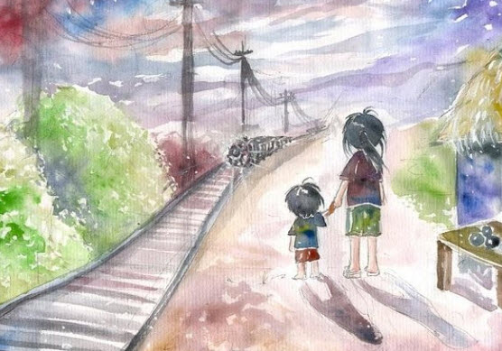

Slide 9
LỚP
11
LÀM VĂN
LUYỆN TẬP VẬN DỤNG KẾT HỢP
CÁC THAO TÁC LẬP LUẬN
I
ÔN LẠI KIẾN THỨC VỀ CÁC THAO TÁC LẬP LUẬN
3
Khái niệm thao tác lập luận so sánh
Bệnh vô cảm như một căn bệnh khủng khiếp mà xã hội hiện đại phải quan ngại. Một xã hội vô cảm sẽ là một xã hội chết – cái chết trước hết từ tâm hồn. Vi-rút gây bệnh chính là sự ích kỉ và thiếu hụt tình thương. Tình thương như những hạt mưa, hạt mưa càng to, càng nặng thì càng dập tắt được những ngọn lửa của lòng thù hận, ghen ghét, bi ai và nó cũng như một ngọn lửa thổi bùng cháy mãnh liệt trong tâm hồn để nuôi dưỡng tiếp nguồn sống cho chúng ta. Vì vậy điều duy nhất chúng ta có thể làm để cho căn bệnh vô cảm không còn đất sống là hãy biết mở cửa trái tim để biết cảm nhận, biết sẻ chia, thương yêu và khoan dung…

Slide 10
LỚP
11
LÀM VĂN
LUYỆN TẬP VẬN DỤNG KẾT HỢP
CÁC THAO TÁC LẬP LUẬN
I
ÔN LẠI KIẾN THỨC VỀ CÁC THAO TÁC LẬP LUẬN
3
Khái niệm thao tác lập luận so sánh
Thao tác lập luận so sánh
Lập luận so sánh là một kiểu lập luận nhằm đối chiếu hai hay nhiều sự vật hoặc các mặt trong một cùng một sự vật, hiện tượng… để chỉ ra những nét giống nhau hoặc khác nhau giữa chúng.

Slide 11
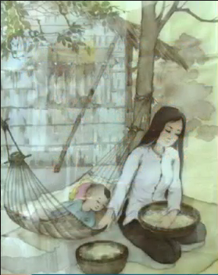
LỚP
11
LÀM VĂN
LUYỆN TẬP VẬN DỤNG KẾT HỢP
CÁC THAO TÁC LẬP LUẬN
I
ÔN LẠI KIẾN THỨC VỀ CÁC THAO TÁC LẬP LUẬN
4
Khái niệm thao tác lập luận phân tích
Mẹ ru cái lẽ ở đời
Sữa nuôi phần xác hát nuôi phần hồn
Bà ru mẹ… Mẹ ru con
Liệu mai sau các con còn nhớ chăng
(Ngồi buồn nhớ mẹ ta xưa - Nguyễn Duy)

Slide 12
LỚP
11
LÀM VĂN
LUYỆN TẬP VẬN DỤNG KẾT HỢP
CÁC THAO TÁC LẬP LUẬN
I
ÔN LẠI KIẾN THỨC VỀ CÁC THAO TÁC LẬP LUẬN
4
Khái niệm thao tác lập luận phân tích
Ý nghĩa của lời mẹ ru không chỉ là lời ca và giai điệu để dỗ dành trẻ nhỏ ngủ ngon mà còn là sự thể hiện tâm hồn, tấm lòng người hát ru. Từ thế hệ này qua thế hệ khác, những người mẹ vẫn luôn ru con bằng chính trái tim, vẫn muốn nói với con những điều mẹ chưa bao giờ nói. Bà ru mẹ, mẹ ru con. Trong lời ru chứa đựng cả một thế giới tinh thần mà người mẹ có được và muốn xây dựng cho đứa con: là lời yêu thương, là lời cầu nguyện, ước mong, là lời nhắn nhủ, khuyên răn, dạy bảo… của trái tim thấm đẫm tình yêu thương.

Slide 13
LỚP
11
LÀM VĂN
LUYỆN TẬP VẬN DỤNG KẾT HỢP
CÁC THAO TÁC LẬP LUẬN
I
ÔN LẠI KIẾN THỨC VỀ CÁC THAO TÁC LẬP LUẬN
4
Khái niệm thao tác lập luận phân tích
Thao tác lập luận phân tích
Lập luận phân tích là cách dùng thao tác phân tích ý kiến chia nhỏ đối tượng cần phân tích ra thành các yếu tố, bộ phận để xem xét nhằm làm rõ một ý kiến, kết luận một hiện tượng… Từ đó khái quát nên bản chất của đối tượng.

Slide 14
LỚP
11
LÀM VĂN
LUYỆN TẬP VẬN DỤNG KẾT HỢP
CÁC THAO TÁC LẬP LUẬN
I
ÔN LẠI KIẾN THỨC VỀ CÁC THAO TÁC LẬP LUẬN
5
Khái niệm thao tác lập luận bình luận
Đã sáu năm trôi qua, ông nghĩ điều gì sẽ xoa dịu nỗi đau của những gia đình nạn nhân của vụ 11/9/2001? Tôi tin đó là sự khoan dung. Không chỉ tôi mà tất cả mọi người có lương tâm trên thế giới này đều hiểu rằng cái gì đã mất là không thể lấy lại. Chúng tôi nuối tiếc, chúng tôi tổn thương nhưng không có nghĩa là chúng tôi cũng sẽ trả thù giống như ông. Chúng tôi sẵn sàng tha thứ nếu ông nhận ra sai lầm để thay đổi. Nhưng liệu ông có thể khoan dung cho chính mình không? Với tôi, phương thuốc chữa khỏi mọi bệnh tật, lỗi lầm, nỗi bận tâm, ưu phiền và tội lỗi của con người, tất cả đều nằm ở một từ yêu. Mà bản chất của yêu thương là sự khoan dung. Nó là sức mạnh tuyệt vời để sản sinh và tái tạo cuộc sống xã hội. Ông không tin ư?
Hồ Thị Quế Chi

Slide 15
LỚP
11
LÀM VĂN
LUYỆN TẬP VẬN DỤNG KẾT HỢP
CÁC THAO TÁC LẬP LUẬN
I
ÔN LẠI KIẾN THỨC VỀ CÁC THAO TÁC LẬP LUẬN
5
Khái niệm thao tác lập luận bình luận
Thao tác lập luận bình luận
Thao tác lập luận bình luận: là cách thức đưa ra những lí lẽ, dẫn chứng nhằm thuyết phục người đọc người nghe đồng ý về vấn đề được nêu ra.

Slide 16
LỚP
11
LÀM VĂN
LUYỆN TẬP VẬN DỤNG KẾT HỢP
CÁC THAO TÁC LẬP LUẬN
I
ÔN LẠI KIẾN THỨC VỀ CÁC THAO TÁC LẬP LUẬN
6
Khái niệm thao tác lập luận bác bỏ
Nhiều người nhầm lẫn giữa khoan dung và bao che, thỏa hiệp. Thật đáng buồn khi nhiều người tiếp tay cho tội ác mà cứ nghĩ là mình khoan dung. Khoan dung là chấp nhận những yếu đuối của người khác và giúp họ sửa chữa không có nghĩa là tiếp tay cho họ. Khoan dung là giúp người khác nhận ra sai lầm, định hướng sửa chữa chứ không phải tạo điều kiện để họ tái phạm và dựa dẫm.

Slide 17
LỚP
11
LÀM VĂN
LUYỆN TẬP VẬN DỤNG KẾT HỢP
CÁC THAO TÁC LẬP LUẬN
I
ÔN LẠI KIẾN THỨC VỀ CÁC THAO TÁC LẬP LUẬN
6
Khái niệm thao tác lập luận bác bỏ
Thao tác lập luận bác bỏ
Lập luận bác bỏ là cách dùng lý lẽ và dẫn chứng để tranh luận, bảo vệ và bênh vực những cái đúng của một ý kiến hay quan điểm.

Slide 18
LỚP
11
LÀM VĂN
LUYỆN TẬP VẬN DỤNG KẾT HỢP
CÁC THAO TÁC LẬP LUẬN
II
LUYỆN TẬP
Bài tập 1:
Đọc đoạn trích sau và trả lời các câu hỏi:
Người đầu tiên ảnh hưởng Pháp rất đậm đà là Thế Lữ. […]
Nhưng đến năm 1936, ảnh hưởng Pháp lại thấm thía thêm một tầng nữa. Trong thơ Thế Lữ, ta chỉ thấy ẩn hiện đôi nhà thơ Pháp về thời lãng mạn. Xuân Diệu, nhà thơ ra đời thời bấy giờ, mới một cách rõ rệt. Với Thế Lữ thi nhân ta còn nuôi giấc mộng lên tiên, một giấc mộng rất xưa.
Ảnh hưởng Pháp trong thơ Việt đến Xuân Diệu là cực điểm. Qua năm 1938, Huy Cận ra đời, nó đã bắt đầu xuống, mặc dầu Huy Cận cũng chịu ảnh hưởng thơ Pháp gần đây, nhất là ảnh hưởng Véc-len. […]
[…]
Sự thực thì khi tôi xem thơ Xuân Diệu, tôi cũng không nghĩ đến Đơ Nô-ai… Thi văn Pháp không làm mất bản sắc Việt Nam. Những sự mô phỏng ngu muội lên tức bị đào thải.

Slide 19
LỚP
11
LÀM VĂN
LUYỆN TẬP VẬN DỤNG KẾT HỢP
CÁC THAO TÁC LẬP LUẬN
Đoạn văn viết
về vấn đề gì?
II
LUYỆN TẬP
Bài tập 1: SGK - 112
- Đoạn văn viết về vấn đề: Ảnh hưởng và tiếp nhận thơ văn Pháp đối với phong trào thơ Mới.

Slide 20
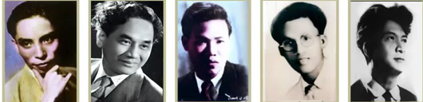
LỚP
11
LÀM VĂN
LUYỆN TẬP VẬN DỤNG KẾT HỢP
CÁC THAO TÁC LẬP LUẬN
II
LUYỆN TẬP
Bài tập 1: SGK - 112
Quan điểm của tác giả là ảnh hưởng trong giao tiếp là ngẫu nhiên. Song thơ Pháp không làm ảnh hưởng tới thơ Việt, không làm mất bản sắc thơ Việt. Các thơ Việt vẫn có phong cách riêng.
Thế Lữ
Xuân Diệu
Huy Cận
Hàn Mặc Tử
Chế Lan Viên

Slide 21
LỚP
11
LÀM VĂN
LUYỆN TẬP VẬN DỤNG KẾT HỢP
CÁC THAO TÁC LẬP LUẬN
II
LUYỆN TẬP
Bài tập 1: SGK / 112
Đoạn trích viết về ảnh hưởng của một số nhà thơ mới lãng mạn như: Thế Lữ, Xuân Diệu, Huy Cận, Hàn Mặc Tử. Chế Lan Viên với các nhà thơ Pháp (Bô-đơ-le, Đơ Nô-ai, Gi-đơ, Véc-len), nhà văn Mĩ (Ét-ga-Pô).
Thao tác so sánh và phân tích
Cuối đoạn tác giả sử dụng thao tác bác bỏ và bình luận

Slide 22
LỚP
11
LÀM VĂN
LUYỆN TẬP VẬN DỤNG KẾT HỢP
CÁC THAO TÁC LẬP LUẬN
II
LUYỆN TẬP
Bài tập 1: SGK - 112
Kết luận:
Việc áp dụng nhiều thao tác chưa hẳn là tốt. Áp dụng nhiều kết hợp nhiều thao tác phải phù hợp mới có hiệu quả:
+ Xuất phát từ vấn đề đặt ra mà chọn các thao tác.
+ Dựa vào cách lập luận, giải quyết vấn đề đó có trọn vẹn không.
+ Cách dùng từ, diễn đạt có hấp dẫn không.

Slide 23
LỚP
11
LÀM VĂN
LUYỆN TẬP VẬN DỤNG KẾT HỢP
CÁC THAO TÁC LẬP LUẬN
II
LUYỆN TẬP
Bài tập 2:
Mara nói: Người ta có vẻ lớn đối với chúng ta, bởi vì chúng ta quỳ. Chúng ta hãy đứng lên!
Ý kiến của em về câu nói trên.

Slide 24
LỚP
11
LÀM VĂN
LUYỆN TẬP VẬN DỤNG KẾT HỢP
CÁC THAO TÁC LẬP LUẬN
II
LUYỆN TẬP
Bài tập 2:
Bước 1
Giải thích làm rõ nội dung câu nói của Mara:
- Ý thứ nhất: Người ta có vẻ lớn và vì chúng ta quỳ.
+ Lớn và quỳ ở đây không có nói về vóc dáng, hành động bên ngoài, mà nói về tư cách, vị thế của những người đó.
+ Quỳ: tự hạ mình, tự ti, thiếu niềm tin vào khả năng của chính bản thân trước người khác, thậm chí hèn nhất không dán thể hiện đúng thực lực bản thân

Slide 25
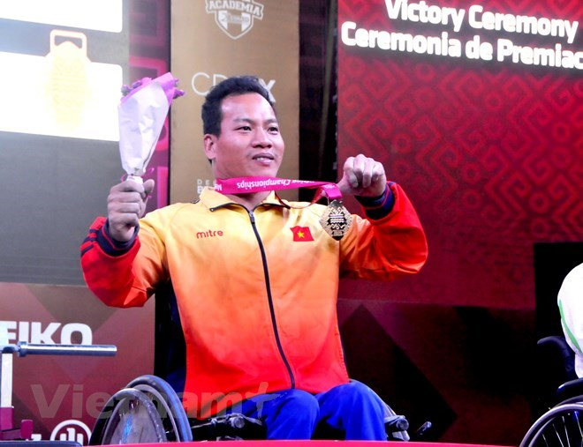
LỚP
11
LÀM VĂN
LUYỆN TẬP VẬN DỤNG KẾT HỢP
CÁC THAO TÁC LẬP LUẬN
II
LUYỆN TẬP
Bài tập 2:
Bước 1
Giải thích làm rõ nội dung câu nói của Mara:
- Ý thứ hai: lời khuyên, lời kêu gọi của Mara: Chúng ta hãy đứng lên!
Đứng lên: sự tự khẳng định bằng ý chí, nghị lực, niềm tin để vươn lên.
Lực sĩ Lê Văn Công giành
huy chương vàng tại Giải vô địch cử tạ
người khuyết tật thế giới 2017

Slide 26
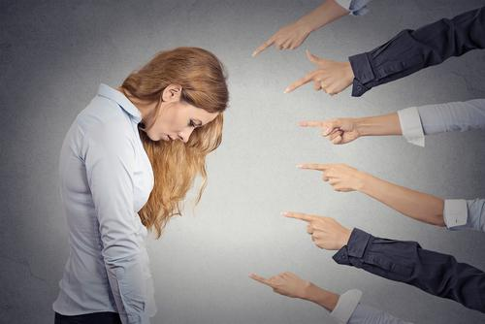
LỚP
11
LÀM VĂN
LUYỆN TẬP VẬN DỤNG KẾT HỢP
CÁC THAO TÁC LẬP LUẬN
II
LUYỆN TẬP
Bài tập 2:
Bước 2
Phân tích, chứng minh những biểu hiện, nguyên nhân của lối sống “quỳ”:
- Biểu hiện:
+ Đó là lối sống ươn hèn, ỉ lại, lười biếng… trong học tập và trong cuộc sống.
+ Đó là lối sống tự ti, không tin vào chính mình…

Slide 27
LỚP
11
LÀM VĂN
LUYỆN TẬP VẬN DỤNG KẾT HỢP
CÁC THAO TÁC LẬP LUẬN
II
LUYỆN TẬP
Bài tập 2:
Bước 2
Phân tích, chứng minh những biểu hiện, nguyên nhân của lối sống “quỳ”:
- Nguyên nhân:
+ Chính bản thân chúng ta đã tự hạ mình.
+ Thiếu cố gắng, không có tinh thần vượt khó, không dám đối đầu với trở ngại.

Slide 28
LỚP
11
LÀM VĂN
LUYỆN TẬP VẬN DỤNG KẾT HỢP
CÁC THAO TÁC LẬP LUẬN
II
LUYỆN TẬP
Bài tập 2:
Bước 3
Bình luận ý nghĩa câu nói của Mara:
- Khẳng định tư cách, ý chí, nghị lực vượt qua những khó khăn, thử thách của mỗi con người trong mối quan hệ cuộc sống. Tài năng của con người được tạo bởi nhiều yếu tố:
+ Yếu tố bẩm sinh: nếu không phát huy thì tài năng cũng mai một.
+ Yếu tố tự rèn: bản thân phải có sự lao động cần cù, không chùn bước trước gian nguy, biết tự tin vào chính bản thân.

Slide 29
LỚP
11
LÀM VĂN
LUYỆN TẬP VẬN DỤNG KẾT HỢP
CÁC THAO TÁC LẬP LUẬN
II
LUYỆN TẬP
Bài tập 2:
Bước 3
Bình luận ý nghĩa câu nói của Mara:
- Động viên, kêu gọi hãy tự tin vào ý chí, năng lực của chính mình.
+ Để thể hiện thái độ, tư cách, vị trí của chính mình trong mối quan hệ cộng đồng.
+ Đứng lên không phải bằng cách chèn ép, bôi nhọ, chà đạp người khác để thỏa mãn lòng ích kỉ cá nhân.

Slide 30
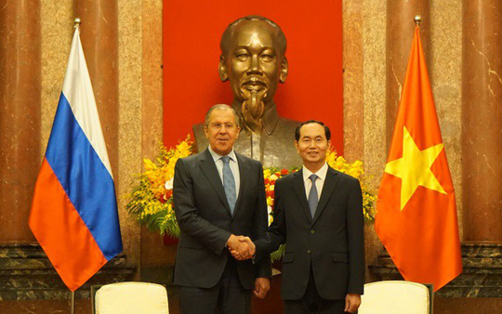
LỚP
11
LÀM VĂN
LUYỆN TẬP VẬN DỤNG KẾT HỢP
CÁC THAO TÁC LẬP LUẬN
II
LUYỆN TẬP
Bài tập 2:
Bước 3
Bình luận ý nghĩa câu nói của Mara:
- Mở rộng ra là vấn đề dân tộc, đất nước trong mối tương quan quốc tế hiện nay.

Slide 31








HOẠT ĐỘNG
VẬN DỤNG
Trong buổi tọa đàm kỉ niệm 87 năm thành lập Đoàn Thanh niên Cộng sản Hồ Chí Minh ngày 24/3/2018, GS. Nguyễn Lân Dũng đã nói: Môn Ngữ văn là môn học theo chúng ta suốt cuộc đời.
Em hãy trình bày ý kiến của mình.

Slide 32





HOẠT
ĐỘNG
TÌM TÒI,
MỞ RỘNG
Anh/chị suy nghĩ gì về thông điệp bạn Đoàn Lê Quỳnh Trân muốn gửi gắm: “Ở tuổi 17, chúng ta cần rất nhiều thời gian và công sức để tìm câu trả lời. Nhưng tôi tin đến một ngày, sau những nỗ lực và cố gắng, nếu biết đặt những câu hỏi, chúng ta sẽ có câu trả lời”. Hãy viết một đoạn văn (khoảng 200 chữ) trình bày suy nghĩ của anh/chị.

